Slide 1
Parkouria ja ultimatea opiskelijoille -hanke
Tutorkoulutukset

Slide 2
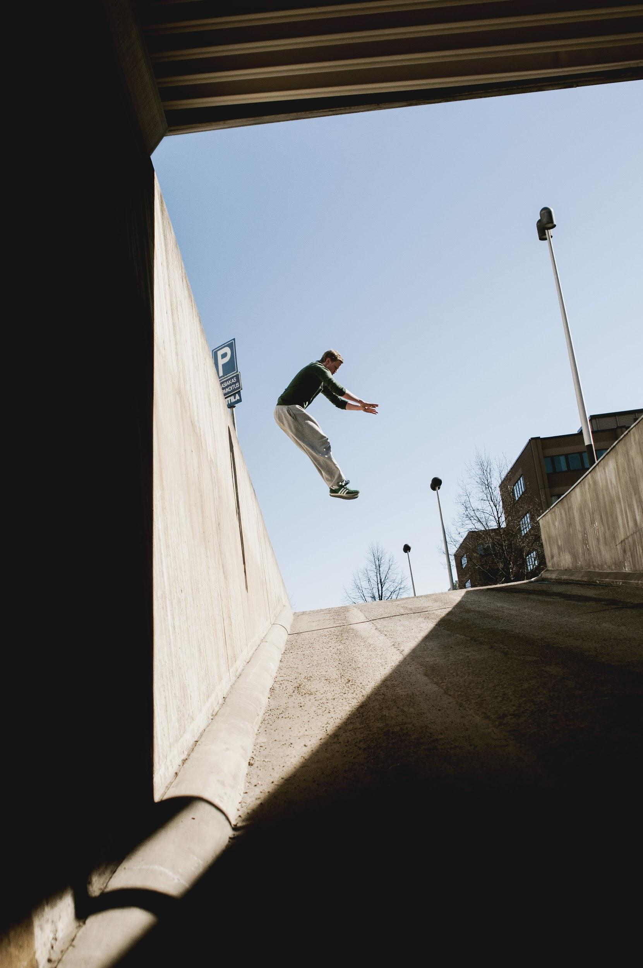
Mitä parkour on?
Urbaani liikuntalaji, jossa hyödynnetään ympäristöä luovasti.
Liikutaan esim. juoksemalla, kiipeämällä, hyppäämällä ja siihen voi kuulua vaikka roikkumista tai pyörähdyksiä -kukin omalla tyylillään.
Ei ole extreme-laji, kukin voi tehdä omalla tavallaan ja tasollaan.
Ei sääntöjä tai vaatimuksia harrastamiselle.
Matalan kynnyksen laji kaikenikäisille ja jokaiselle lähtötasolle.
https://www.youtube.com/watch?v=iVbY3ADCv5c

Slide 3
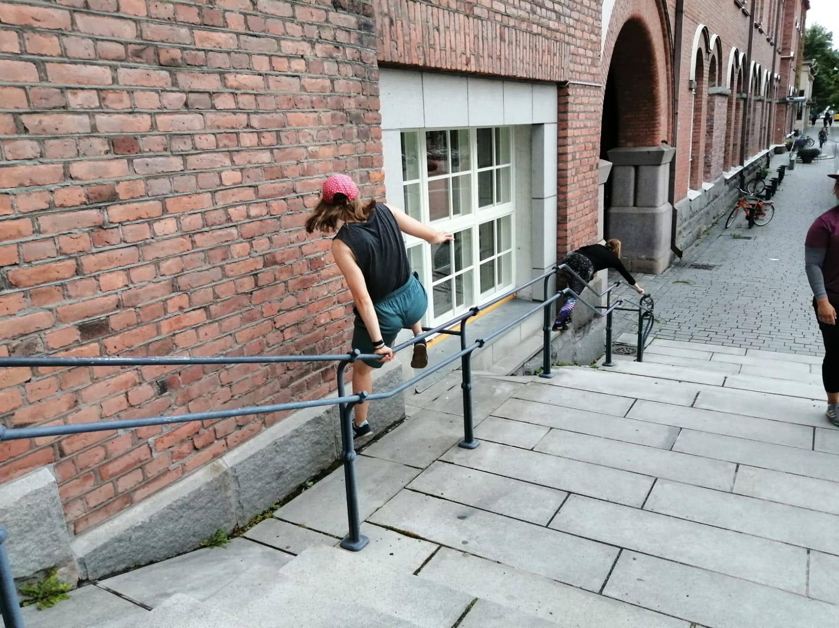
Miksi opiskelijoille?
Sopii hyvin nuorille vapauden ja yhteisöllisyyden vuoksi.
Voi harrastaa missä ja milloin vaan.
Helppo aloittaa, edullinen!
Monen oppilaitoksen piha soveltuu parkouriin (kiviä, portaita, kaiteita ja katukivetyksiä, kiipeilytelineitä läheisissä puistoissa jne).
Soveltuu myös sisälle kohtalaisen yksinkertaisella välineistöllä

Slide 4
Mitä ultimate on?
Frisbeellä (kiekolla) pelattava joukkuelaji
Kiekkoa siirrellään syöttelemällä ja maali syntyy kun joukkuekaveri saa kiekon haltuun maalialueella
Pelissä ei ole tuomareita
Peli rakentuu SPIRIT OF THE GAME käsitteeseen
Kunnioitetaan vastustajaa
https://www.youtube.com/watch?v=8puxi4_Vw74
Usein laji aloitetaan aikaisintaan toisella asteella (vastaisku drop-out ilmiölle)
Ei-kontaktilaji

Slide 5
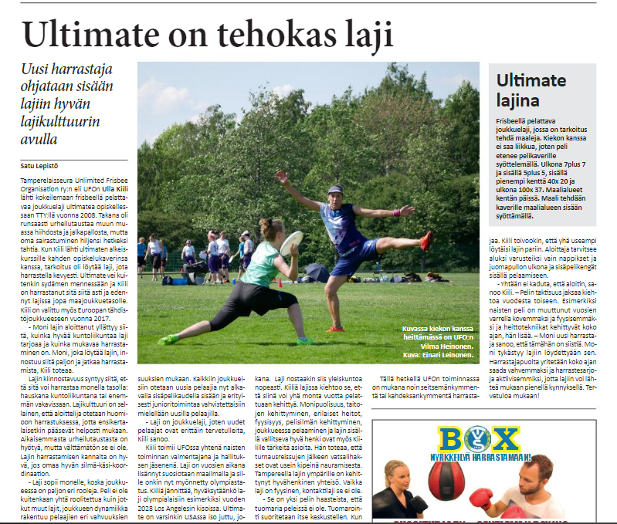
Miksi opiskelijoille?
Moni löytänyt uuden mielekkään lajin edellisen lajin jäätyä
Yhteisöllisyys
Monipuolinen laji
Taito
Fyysisyys
Henkiset ominaisuudet
Ryhmässä toimiminen
Hahmottamiskyky
Ei vaadi paljoa välineitä
Voi pelata lähes missä vaan
Edullinen

Slide 6
Hankkeen toiminnot

Slide 7
Lajikokeilut=kokemuksia ja innostusta
Liikuntapäivät
Tapahtumat
Kurssit
Koulutukset=jatkuvuutta ja pysyvyyttä
Tutorkoulutukset
LIAM-koulutukset

Slide 8
Tutorkoulutukset
Koulutus antaa valmiudet vetää yksittäisiä lajiohjauksia ja leikkejä/pelejä
Kesto 2,5-3 h per laji
Järjestetään erilliset koulutukset kummastakin lajista
Oppilaitos voi tilata vain toisen tai kummankin lajin
Voidaan järjestää myös yhteistyössä useamman oppilaitoksen kanssa alueella
Hinta noin 250 € per laji ja pakettihintaan kumpikin koulutus noin 420 €.
Ei sisällä tilavuokria
Mielellään järjestetään oppilaitoksen omissa tiloissa tai lähialueella (ei pakollinen)

Slide 9
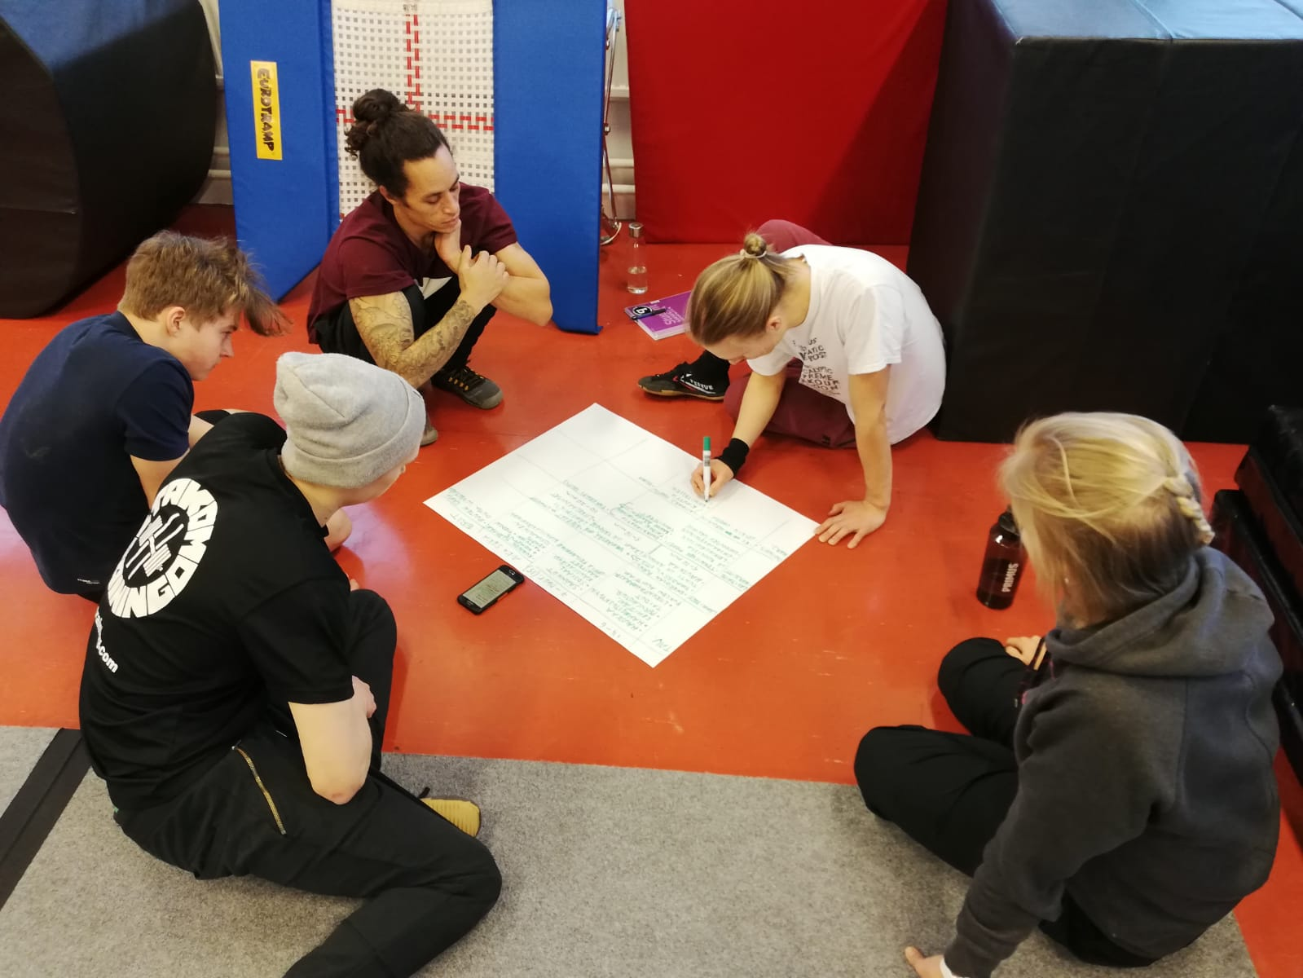
Koulutuksen sisältö (parkour)
Mitä parkour on?
Mitä parkour voi antaa
Lämmittelyt
Perustekniikat
Mm. ylitykset, alitukset/heilahdukset, presit, seinäjuoksut…
Radan rakentaminen
Pelit
Haasteet
Nähdä miten oppilaitoksen rakenteita/tiloja voi hyödyntää
Turvallisuus
Materiaalipaketti

Slide 10
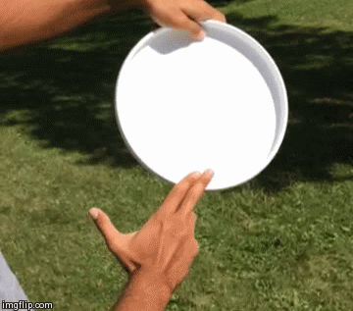
Koulutuksen sisältö (ultimate)
Mitä ultimate on?
Lajin erityispiirteet
Välineet ja varusteet
Heitot ja niiden opettelu
Perusheitot+ muita ”kikkaheittoja”
Lämmittelyt
Pienpelit
Pelin aloittaminen
Pelin kehittäminen
Pelit ja leikit
Materiaalipaketti

Slide 11
Miten toimii?
Korkeakoulu ilmoittaa kiinnostuksensa
Etsitään sopiva ajankohta
Etsitään sopiva tila/paikka
Parkourin osalta ensisijaisesti ulkona
Hankekoordinaattori rekryää kouluttajat
Korkeakoulu vastaa liikuntatuutorien tiedottamisesta
Hankekoordinaattori vastaa yhteyshenkilön ja kouluttajien tiedottamisesta
Hankkeen puolesta toimitetaan materiaalit sovitusti
Hanke laskuttaa korkeakoulua sovitusti

Slide 12
Muut hankkeen toiminnot
Lajikokeilut
Liikuntapäivät
Tapahtumat
Kurssit
LIAM-koulutukset
Workshopit

Slide 13
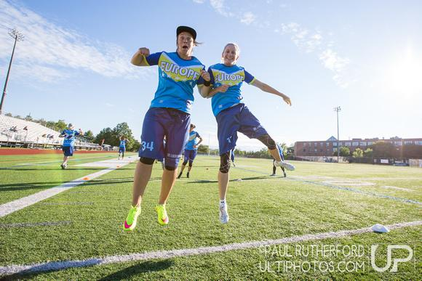
Ota yhteyttä
Sähköpostitse ulla.kiili@parkour.fi
Puhelimitse (soitto, viesti, Whatsapp) 045 125 1723

Slide 14
Kiitos! Kommentteja? Kysymyksiä?

